Slide 1


Izba Administracji Skarbowej w Lublinie
Efekty działań w zakresie walki z szarą strefą w skali kraju
i w województwie lubelskim.
29 sierpnia 2017
Notes:
1

Slide 2
Izba Administracji Skarbowej w Lublinie
Działania ograniczające szarą strefę – identyfikacja ryzyka
Najistotniejsze ryzyka (w tym oszustwa karuzelowe):
E-handel i usługi informatyczne
Motoryzacja
Elektronika
Paliwa
Towary akcyzowe

Slide 3
Izba Administracji Skarbowej w Lublinie
Szara strefa – e-handel i usługi informatyczne
E-handel i usługi informatyczne - zagrożenia:
zaniżanie przychodów poprzez niewykazywanie sprzedaży dokonywanej za pośrednictwem portali aukcyjnych;
prowadzenie niezarejestrowanej działalności gospodarczej;
brak rejestracji podatku VAT;
brak dowodów zakupu towarów;
niedokonywanie wpłat zaliczek na podatek dochodowy w ciągu roku;
brak dokumentacji podatkowej;
dokonywanie czynności sprzedaży z pominięciem kasy rejestrującej;
dokonywanie czynności sprzedaży bez wystawiania faktury.

Slide 4
Izba Administracji Skarbowej w Lublinie
Szara strefa – e-handel i usługi informatyczne
Rok | Liczba przeprowadzonych kontroli | Efekty finansowe
01.07.2014-30.05.2015 | 1 841 | 126 471 617

Slide 5
Izba Administracji Skarbowej w Lublinie
Szara strefa – e-handel i usługi informatyczne
Najwyższe kwoty wyniku finansowego uzyskane w kontrolach przeprowadzonych w stosunku do podmiotów prowadzących działalność gospodarczą w zakresie:
sprzedaży detalicznej prowadzonej przez domy sprzedaży wysyłkowej lub internet;
działalności związanej z oprogramowaniem;
działalności związanej z doradztwem w zakresie informatyki;
działalności portali internetowych;
przetwarzania danych, zarządzania stronami internetowymi (hosting);
naprawy i konserwacji komputerów i urządzeń peryferyjnych;
działalności w zakresie oprogramowania.

Slide 6
Izba Administracji Skarbowej w Lublinie
Szara strefa – motoryzacja
Motoryzacja – występujące ryzyka:
niewykazywanie do opodatkowania całości osiąganych przychodów, poprzez nie ewidencjonowanie całości lub części przychodów kas rejestrujących;
niezrealizowanie zobowiązań podatkowych w pełnej wysokości
w związku z niewykazaniem do opodatkowania obrotu/ przychodów z wystawionych rachunków/faktur VAT przez podmioty posiadające zarejestrowaną działalność;
niezrealizowanie zobowiązań podatkowych w pełnej wysokości
w związku z niewystawianiem faktur lub wystawianiem faktur
w kwotach nieodpowiadających wielkościom faktycznym.

Slide 7
Izba Administracji Skarbowej w Lublinie
Szara strefa – motoryzacja
Rok | Liczba przeprowadzonych kontroli | Efekty finansowe
01.07.2014-30.05.2015 | 3 463 | 166 723 255

Slide 8
Izba Administracji Skarbowej w Lublinie
Szara strefa – motoryzacja
Najwyższe kwoty wyniku finansowego uzyskane w kontrolach przeprowadzonych w stosunku do podmiotów prowadzących działalność gospodarczą w zakresie:
sprzedaży hurtowej i detalicznej samochodów osobowych
i furgonetek;
sprzedaży hurtowej części i akcesoriów samochodowych,
z wyłączeniem motocykli;
konserwacji i naprawy pojazdów samochodowych, z wyłączeniem motocykli;
wynajmu i dzierżawy samochodów osobowych i furgonetek;
produkcji łodzi wycieczkowych i sportowych;
produkcji statków i konstrukcji pływających.

Slide 9
Izba Administracji Skarbowej w Lublinie
Szara strefa – elektronika
Elektronika – występujące ryzyka:
narażenie budżetu państwa na straty w wyniku uczestnictwa podmiotów w oszustwach karuzelowych;
transakcje z podmiotami powiązanymi;
zawyżenie kosztów uzyskania przychodów w prowadzonej działalności gospodarczej oraz podatku naliczonego związane
z wykorzystaniem faktur, które nie dokumentują rzeczywistego przebiegu zdarzeń gospodarczych.

Slide 10
Izba Administracji Skarbowej w Lublinie
Szara strefa – elektronika
Rok | Liczba przeprowadzonych kontroli | Efekty finansowe
01.07.2014-30.05.2015 | 114 | 110 359 100

Slide 11
Izba Administracji Skarbowej w Lublinie
Szara strefa – elektronika
Najwyższe kwoty wyniku finansowego uzyskane w kontrolach przeprowadzonych w stosunku do podmiotów prowadzących działalność gospodarczą w zakresie:
sprzedaży hurtowej sprzętu elektronicznego i telekomunikacyjnego oraz części do niego;
sprzedaży hurtowej komputerów, urządzeń peryferyjnych
i oprogramowania;
sprzedaży detalicznej komputerów, urządzeń peryferyjnych
i oprogramowania prowadzonej w wyspecjalizowanych sklepach;
sprzedaży detalicznej elektrycznego sprzętu gospodarstwa domowego prowadzonego w wyspecjalizowanych sklepach.

Slide 12
Izba Administracji Skarbowej w Lublinie
Pakiet tytoniowy – zatrzymać szarą strefę
Pakiet tytoniowy:
Sektor tytoniowy jest branżą istotną dla gospodarki Polski ze względu na wysokie zatrudnienie (500 tys. osób), generowane wpływy budżetowe
(ok. 23 mld zł, co stanowi 8% rocznych wpływów budżetowych Polski) oraz nadwyżkę w handlu zagranicznym (ponad 1,5 mld euro).
Polityka szybkich i wysokich podwyżek akcyzy, prowadzona w latach 2010-2014 wypychała konsumentów z legalnego rynku do szarej strefy
i doprowadziła do załamania wpływów budżetowych z akcyzy tytoniowej.
Szara strefa wynosi 22 – 24% całkowitej konsumpcji wyrobów tytoniowych w Polsce.
Roczne straty budżetu (akcyza i VAT) wynikające z szarej strefy wyrobów tytoniowych w Polsce to 6-7 mld złotych.

Slide 13
Izba Administracji Skarbowej w Lublinie
Pakiet tytoniowy – zatrzymać szarą strefę
Rok | Legalna sprzedaż papierosów (mld sztuk) | Zmiana % (rok do roku) | Wpływy budżetowe z akcyzy tytoniowej (w mld zł) | Zmiana % (rok do roku)
2010 | 57,3 |  | 17,4
2011 | 55,6 | -3,1% | 18,3 | +4,7%
2012 | 52,2 | -6,1% | 18,6 | +1,7%
2013 | 46,6 | -10,6% | 18,2 | -2,0%
2014 | 41,9 | -9,9% | 17,8 | -2,2%
2015 | 41,0 | -2,2% | 17,8 | -0,1%
2016 | 41,3 | +0,6% | 18,5* | +3,9%
* Oszacowanie własne na podstawie rzeczywistych wpływów za okres styczeń-listopad 2016 (17,2 mld zł) oraz własnej prognozy grudnia.

Slide 14
Izba Administracji Skarbowej w Lublinie
Pakiet tytoniowy – zatrzymać szarą strefę
Pakiet tytoniowy:
W sumie 22-24% wszystkich wyrobów tytoniowych konsumowanych w Polsce jest nielegalna. Jest to łącznie 12-13 mld sztuk papierosów gotowych oraz wykonanych samodzielnie
z tytoniu.
Szacowane, roczne straty budżetowe wynikające z istnienia szarej strefy wyrobów tytoniowych wynoszą 6-7 miliardów złotych (akcyza i VAT).

Slide 15
Izba Administracji Skarbowej w Lublinie
Zatrzymać szarą strefę
Od kwietnia roku 2017:
skontrolowano 125 tys. cystern
udaremnionych zostało:
  ok. 2 tys. przemytu paliwa,
  ok. 50 tys. różnego rodzaju transportów z przemytem papierosów
  blisko 2 tys. transportów z przemytem alkoholu.
Aktualnie służby skarbowe są w stanie kontrolować około 1000 ciężarówek dziennie poprzez system SENT.

Slide 16
Izba Administracji Skarbowej w Lublinie
Zatrzymać szarą strefę
Według resortu finansów służby Krajowej Administracji Skarbowej w pierwszym półroczu 2017 roku:
udaremniły przemyt 140 tys. litrów paliwa,
udaremniły 100 mln sztuk papierosów i 5400 litrów alkoholu,
wszczęto prawie 29 tys. postępowań karno-skarbowych.
Jak informuje resort finansów, służby MF sprawdzają dziennie około 1 tys. ciężarówek w kraju.

Slide 17
Izba Administracji Skarbowej w Lublinie
Efekty walki z szarą strefą – województwo lubelskie
(wybrane urzędy skarbowe)
Kontrole podatkowe i postępowania podatkowe:
Urząd Skarbowy nr 1 – kontrole podatkowe w zakresie zasadności zwrotu VAT (wstrzymano zwrot VAT na łączną kwotę 373.498 zł
w związku z posługiwaniem się przez podmioty „pustymi fakturami”).
W 2017 r. wszczęto 40 postępowań podatkowych wobec podatników podejrzanych o uczestnictwo w oszustwach karuzelowych.

Slide 18
Izba Administracji Skarbowej w Lublinie
Efekty walki z szarą strefą – województwo lubelskie
(wybrane urzędy skarbowe)
Kontrole podatkowe:
Urząd Skarbowy nr 2 – uszczuplenia w zakresie podatku od towarów i usług 4 829 300 zł w tym wykrycie karuzeli podatkowej 1 368 540 zł, znikający podatnik 760 348 zł, puste faktury 2 156 192 zł.

Slide 19
Izba Administracji Skarbowej w Lublinie
Efekty walki z szarą strefą – województwo lubelskie
(wybrane urzędy skarbowe)
Kontrole podatkowe:
Urząd Skarbowy nr 3 – kontrole podatkowe w zakresie:
fikcyjnego obrotu elektroniką (ustalenia w 2017 r. - 14 089 883 zł, ustalenia w 2016 r. - 8 385 706 zł);
fikcyjnego obrotu olejem rzepakowym (ustalenia w 2017 r. - 179 613 zł);
fikcyjnego obrotu telefonami komórkowymi (ustalenia w 2017 r. - 516 010 zł);
oszustw paliwowych (ustalenia w 2017 r. - 574 503 zł).

Slide 20
Izba Administracji Skarbowej w Lublinie
Efekty walki z szarą strefą – województwo lubelskie
(wybrane urzędy skarbowe)
Kontrole podatkowe i postępowania podatkowe:
Urząd Skarbowy nr 4 – 66 kontroli podatkowych; suma uszczupleń - 45 565 306,30 zł (w tym w zakresie wyłudzeń VAT - 27 910 897 zł, cen transferowych - 1 950 745 zł).
Prowadzonych jest 40 postępowań podatkowych w zakresie wyłudzenia podatku VAT oraz 8 w zakresie podatku dochodowego od osób fizycznych. Wydano 14 decyzji wymiarowych w zakresie podatku VAT określających zobowiązanie podatkowe w łącznej kwocie 3 805 624 zł. Wydano 4 decyzje zabezpieczające wykonanie zobowiązań podatkowych na kwotę 12 823 339 zł.

Slide 21
Izba Administracji Skarbowej w Lublinie
Efekty walki z szarą strefą – województwo lubelskie
(wybrane urzędy skarbowe)
Obowiązek comiesięcznego przekazywania pliku JPK_VAT (ewidencja zakupu i sprzedaży VAT) obowiązuje od:
1 lipca 2016 r. – duże podmioty;
1 stycznia 2017 r. – małe i średnie podmioty;
1 stycznia 2018 r. – mikro przedsiębiorcy.

Slide 22
Izba Administracji Skarbowej w Lublinie
Efekty walki z szarą strefą – województwo lubelskie
(wybrane urzędy skarbowe)
Korzyści dla podatników (JPK):
skrócenie czasu kontroli;
zmniejszenie jej uciążliwości;
obniżenie kosztów;
nowy mechanizm kontroli wewnętrznej dla podatników pozwalający monitorować pracę służb księgowych.

Slide 23
Izba Administracji Skarbowej w Lublinie
Efekty walki z szarą strefą – województwo lubelskie
(wybrane urzędy skarbowe)
Korzyści dla administracji (JPK):
automatyzacja weryfikacji danych podatkowych;
narzędzie umożliwiające szybkie przeprowadzenie czynności sprawdzających i kontroli;
szybkie ustalenie nieprawidłowości;
przyspieszenie potwierdzania prawidłowości rozliczeń.

Slide 24
Izba Administracji Skarbowej w Lublinie
Efekty walki z szarą strefą – województwo lubelskie
(wybrane urzędy skarbowe)
Analiza plików JPK (Jednolity Plik Kontrolny):
Urząd Skarbowy nr 1 – uszczuplenie na kwotę 17 641 zł (139 czynności sprawdzających).
Urząd Skarbowy nr 2 - do czynności sprawdzających wezwano ok. 550 podatników. W związku ze złożonymi korektami deklaracji VAT zmniejszono podatek naliczony o ok. 55 000 zł. W wyniku działań kontroli podatkowych ustalono kwotę w podatku od towarów i usług w wysokości 96 426 zł.
Urząd Skarbowy nr 3 - uszczuplenie na kwotę 127 821 zł (podmioty niezarejestrowane, wykreślone z rejestru podatników VAT).
Urząd Skarbowy nr 4 - przeanalizowano 3 595 transakcji, w których udział wzięło 581 podmiotów.

Slide 25
Izba Administracji Skarbowej w Lublinie
Efekty walki z szarą strefą – województwo lubelskie
(wybrane urzędy skarbowe)
Czynności sprawdzające:
czynności eliminujące prowadzenie niezarejestrowanej działalności gospodarczej;
W Urzędzie Skarbowym nr 4 przeprowadzono 665 czynności sprawdzających, gdzie suma uszczupleń wyniosła 211 990 zł.
W 10 przypadkach odmówiono rejestracji w zakresie VAT
z powodu braku kontaktu. W 43 przypadkach dokonano wykreślenia z rejestru VAT z powodu składania zerowych deklaracji. W 66 przypadkach dokonano wykreślenia z rejestru VAT z powodu nie składania deklaracji i braku kontaktu. 50 razy dokonano oględzin adresu siedziby.

Slide 26
Izba Administracji Skarbowej w Lublinie
Efekty walki z szarą strefą – województwo lubelskie
(wybrane urzędy skarbowe)
Akcje mandatowe:
Urząd Skarbowy nr 1 - akcja mandatowa „weź paragon”. W okresie I – VI 2017 r. sprawdzono 186 podmiotów. Nałożono 14 mandatów na łączną kwotę 5 100 zł;
Urząd Skarbowy nr 2 - w okresie od 1.01.2017 r. do 23.08.2017 r. wymierzono 102 mandaty na łączną kwotę 34 400 zł za nie ewidencjonowanie sprzedaży przy użyciu kasy rejestrującej oraz za nie wydawanie paragonów fiskalnych;
Urząd Skarbowy nr 3 - akcje mandatowe w zakresie braku ewidencjonowania obrotu na kasach fiskalnych. W okresie I – VI 2017 r. wystawiono 31 mandatów na ogólna kwotę 11 150 zł, w tym z tytułu sprzedaży z pominięciem kas 7 mandatów na kwotę 3 200 zł;
Urząd Skarbowy nr 4 - zastosowano 44 mandaty na łączną kwotę
23 600 zł.

Slide 27
Izba Administracji Skarbowej w Lublinie
Efekty walki z szarą strefą – województwo lubelskie
(urząd celno-skarbowy)
Uszczuplenia w podatku VAT:
Łączna kwota uszczupleń w podatku VAT za 2017 rok wspólnie dla urzędu celno-skarbowego i byłego urzędu kontroli skarbowej bez odsetek - 134.530.420 zł.

Slide 28
Izba Administracji Skarbowej w Lublinie
Efekty walki z szarą strefą – województwo lubelskie
Wnioski:
Minister Finansów jako priorytet stawia walkę z szarą strefa oraz wyłudzeniami podatków. Krajowa Administracja Skarbowa ma za zadanie dołożenie wszelkich starań w walce z karuzelami podatkowymi oraz przestępstwami akcyzowymi, co ma ogromny wpływ na budżet państwa.
Co do zasady główny trzon odpowiedzialności za walkę z szara strefą został powierzony urzędom celno–skarbowym.
Bardzo dobrym narzędziem jest również analiza plików JPK, które są przesyłane przez przedsiębiorców.
Ograniczenie szarej strefy w gospodarce ma niebagatelne znaczenie
w kształtowaniu uczciwej konkurencji na rynku.

Slide 29
Izba Administracji Skarbowej w Lublinie
Efekty walki z szarą strefą – województwo lubelskie
Z informacji Szefa Krajowej Administracji Skarbowej wynika,
że wykorzystywane przez KAS narzędzia pozwalają na analizę umożliwiającą na przykład precyzyjne lokalizowanie potencjalnych karuzel VAT, czy typowanie pojazdów do kontroli.
Wdrożone rozwiązania analityczne pozwalają też coraz skuteczniej walczyć z procederem wystawiania i kupowania tzw. pustych faktur, czyli dokumentów niemających żadnego odzwierciedlenia
w prawdziwym obrocie gospodarczym.

Slide 30
Izba Administracji Skarbowej w Lublinie
Efekty działań z szarą strefą
w zakresie handlu zagranicznego
w województwie lubelskim.
22 sierpnia 2017
Notes:
30

Slide 31
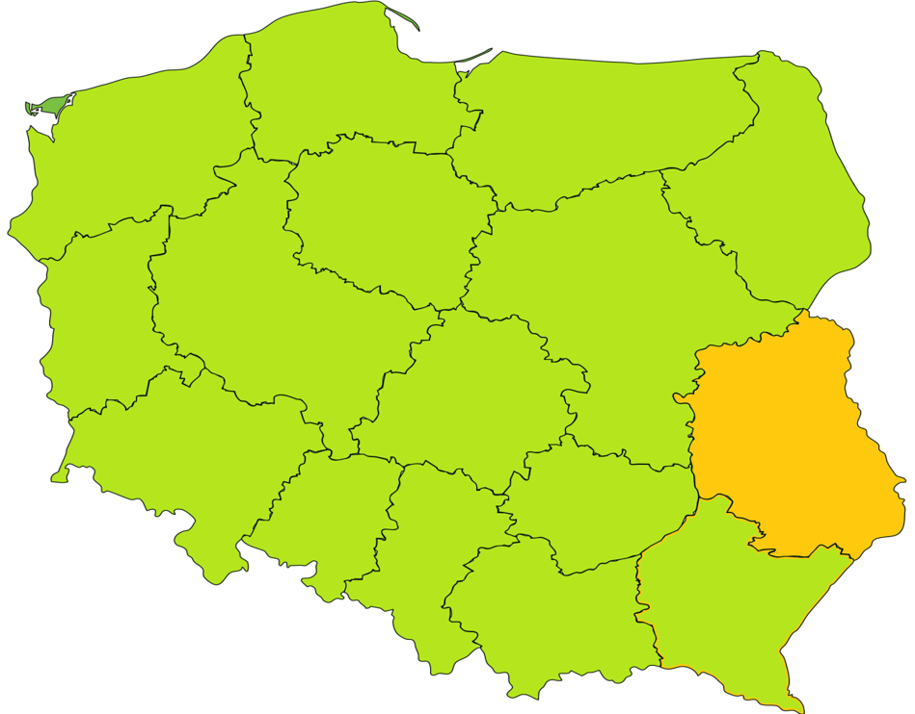
Izba Administracji Skarbowej w Lublinie
Struktura Krajowej Administracji Skarbowej
IAS w Gdańsku
IAS w Olsztynie
IAS w Szczecinie
IAS w Bydgoszczy
IAS w Białymstoku
IAS w Warszawie
IAS w Zielonej Górze
IAS w Poznaniu
IAS w Łodzi
IAS w Lublinie
IAS w Wrocławiu
IAS w Katowicach
IAS w Kielcach
IAS w Opolu
IAS w Rzeszowie
IAS w Krakowie

Slide 32
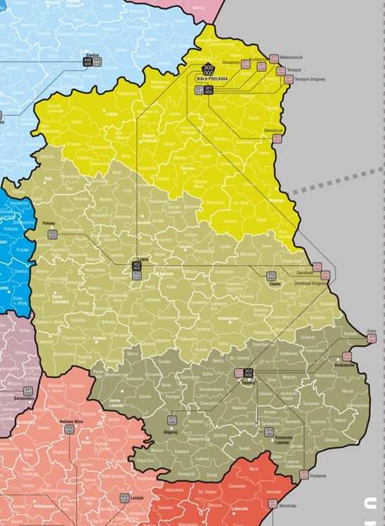
Izba Administracji Skarbowej w Lublinie
Struktura Izby Administracji Skarbowej w Lublinie
Długość odcinka granicznego w woj. lubelskim
467,5 km
w tym:
LUCS w Białej Podlaskiej
DLUCS
w Białej Podlaskiej
BY
polsko-białoruski odcinek wynosi
171,3 km
IAS
w Lublinie
UA
polsko-ukraiński odcinek wynosi
296,2 km
DLUCS
w Lublinie
Liczba oddziałów celnych granicznych w woj. lubelskim
12
w tym:
z Białorusią
5
DLUCS
w Zamościu
z Ukrainą
6
Port Lotniczy
1
Notes:
Krajowa Administracja Skarbowa pełni bardzo istotną funkcję w zapewnieniu bezpieczeństwa państwa. Waga odpowiedzialności, jaka spoczywa na KAS jest doskonale widoczna poprzez bardzo szeroki zakres działalności tej służby przy jednoczesnym zachowaniu wysokiej jakość i profesjonalizmu. Jej rola nabiera szczególnego znaczenia, gdy zadania realizowane są bezpośrednio na granicy państwa i Unii Europejskiej (Strefa Schengen).
32
Płynność odpraw w drogowych przejściach granicznych z Ukrainą w woj. lubelskim

Slide 33
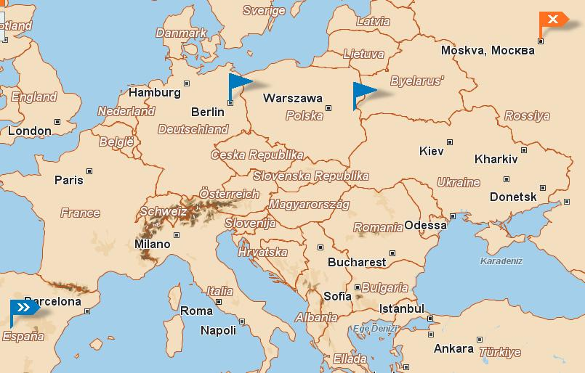
Izba Administracji Skarbowej w Lublinie
Lubelski Urząd Celno-Skarbowy
Lubelski Urząd Celno-Skarbowy w Białej Podlaskiej i podległe Oddziały Celne znajdują się na najważniejszym transeuropejskim szlaku komunikacyjnym Zachód - Wschód. Jest to główny korytarz tranzytowy dla towarów przewożonych przez terytorium Polski, wyjeżdżających na Białoruś przez Kukuryki Małaszewicze oraz na Ukrainę przez Dorohusk i Hrebenne.

Slide 34

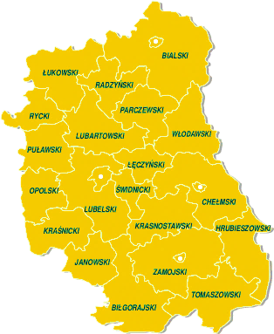











Izba Administracji Skarbowej w Lublinie
Oddziały Celne graniczne we właściwości LUCS
Koroszczyn
Terespol
(drogowy, kolejowy)
Małaszewicze
Sławatycze
Dorohusk
(drogowy, kolejowy)
Zosin
Lublin
Hrubieszów
Dołhobyczów
Hrebenne
Notes:
We właściwości miejscowej Naczelnika Lubelskiego Urzędu Celno-Skarbowego w Białej Podlaskiej znajduje się 10 przejść granicznych, w tym 6 na odcinku granicy z Ukrainą.
1. Drogowe: Dołhobyczów, Dorohusk, Hrebenne, Zosin,
2. Kolejowe: Dorohusk, Hrubieszów,
3. Piesze: Dołhobyczów
34

Slide 35

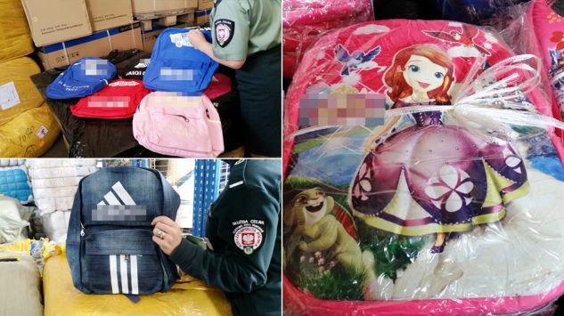
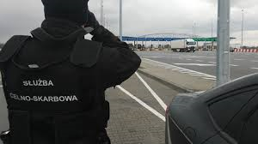
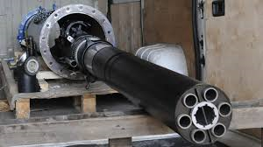
Izba Administracji Skarbowej w Lublinie
Wybrane zadania Krajowej Administracji Skarbowej
Realizacja dochodów
Realizacja polityki celnej
Wykonywanie zadań wynikających z zakazów i ograniczeń w obrocie towarowym.
Rozpoznawanie, wykrywanie i zwalczanie przestępstw

Slide 36
Izba Administracji Skarbowej w Lublinie
Szacunki rozmiarów szarej strefy/gospodarki nieobserwowanej w Polsce*
2014
2015
2016
prognoza
GUS
EY Polska
Instytut badań
nad Gospodarką
Rynkową
Prof.F. Schneider
*dane NIK o ograniczaniu szarej strefy w gospodarce

Slide 37
Izba Administracji Skarbowej w Lublinie
Ruch towarowy/osobowy we właściwości IAS Lublin
Rok | Ilość przekraczających granicę samochodów ciężarowych – przywóz | Ilość przekraczających granicę samochodów ciężarowych – wywóz | Ilość przekraczających granicę samochodów osobowych - przywóz | Ilość przekraczających granicę samochodów osobowych - wywóz | ilość osób przekraczających granicę w ruchu pieszych – przywóz | ilość osób przekraczających granicę w ruchu pieszych - wywóz
2015 | 373 889 | 443 350 | 2 236 727 | 2 208 236 | 37 252 | 16 252
I pół. 2016 | 195 215 | 234 370 | 1 176 235 | 1 147 959 | 59 456 | 37 831
I pół. 2017 | 219 761 | 274 890 | 1 145 571 | 1 152 428 | 94 450 | 64 018

Slide 38
Izba Administracji Skarbowej w Lublinie
Działania ograniczające szarą strefę – identyfikacja ryzyka
Najistotniejsze ryzyka w obszarze obrotu towarowego
z zagranicą:
przemyt wyrobów akcyzowych;
wywóz towarów za granice w mniejszej ilości niż jest to deklarowane lub fikcyjny wywóz;
Najistotniejsze ryzyka w obszarze zainteresowania Służby Celno-
Skarbowej:
nielegalne blendowanie, mieszanie paliw, produkcja, przemieszczanie i zużycie wyrobów akcyzowych;
nielegalne urządzanie gier hazardowych.

Slide 39
Izba Administracji Skarbowej w Lublinie
Działania ograniczające szarą strefę – typowanie do kontroli
Wykorzystując:
system zarządzania ryzykiem zidentyfikowany na poziomie kraju
i regionu z zachowaniem utrzymania odpowiedniego poziomu kontroli;
systemy informatyczne (ogółem 33), w tym których właścicielem jest MF oraz Komisja Europejska – OLAF;
analizę kryminalną;
wnioski innych organów (237);
informacje wyprzedzające oraz informację o nieprawidłowościach;
podejrzenie nieprawidłowości wewnętrznych lub korupcji.

Slide 40
Izba Administracji Skarbowej w Lublinie
Działania ograniczające szarą strefę – kontrole i ich efekty
w zakresie przestrzegania prawa podatkowego produkcji
i przemieszczania wyrobów akcyzowych
Rok | Liczba przeprowadzonych kontroli | Efekty finansowe w mln.
2015 | 1 021 | 15,5
I pół. 2016 | 891 | 3
I pół. 2017 | 2 773 | 2,34
w zakresie przestrzegania prawa celnego
Rok | Liczba przeprowadzonych kontroli | Efekty finansowe w mln.
2015 | 31 615 | 67,3
I pół. 2016 | 17 139 | 34,9
I pół. 2017 | 84 181 | 8,949

Slide 41
Izba Administracji Skarbowej w Lublinie
Działania ograniczające szarą strefę – kontrole i ich efekty
w zakresie prawidłowości oznaczania znakami akcyzy
Rok | Liczba przeprowadzonych kontroli | Efekty finansowe w mln.
2015 | 926 | 12
I pół. 2016 | 605 | 2,3
I pół. 2017 | 531 | 1,94
w zakresie prawidłowości urządzania gier hazardowych
Rok | Liczba przeprowadzonych kontroli | Efekty finansowe w mln. | Zatrzymanych automatów
2015 | 735 | 19,5 | 1 425
I pół. 2016 | 211 | 5,8 | 490
I pół. 2017 | 183 | 18,3 | 439

Slide 42
Izba Administracji Skarbowej w Lublinie
Działania ograniczające szarą strefę – kontrole i ich efekty
wywóz towarów – ruch towarowy
Rok | Liczba przeprowadzonych kontroli | Efekty finansowe w mln.
2015 | 15 458 | 0,83
I pół. 2016 | 12 201 | 0,395
I pół. 2017 | 17 022 | 0,36
w zakresie wywozu towarów w ramach Tax Free
Rok | Liczba przeprowadzonych kontroli | Efekty finansowe w mln.
2015 | 194 660 | 0,12
I pół. 2016 | 108 874 | 0,08
I pół. 2017 | 119 037 | 0,08

Slide 43
Izba Administracji Skarbowej w Lublinie
Działania ograniczające szarą strefę – kontrole i ich efekty
w zakresie ruchu podróżnych w przywozie towarów (papierosy)
Rok | Liczba ujawnień pozytywnych | Ilość towarów zajętych w szt.
2015 | 35249 | 127 585 268
I pół. 2016 | 26314 | 79 118 245
I pół. 2017 | 27051 | 61 998 384

Slide 44
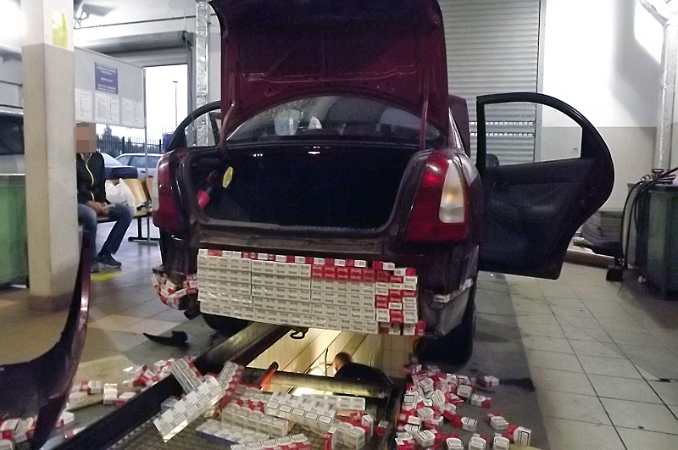
Izba Administracji Skarbowej w Lublinie
„Najciekawsze ujawnienia w I półroczu 2017r.
Czerwiec 2017r. - do szczegółowej kontroli funkcjonariusze skierowali m.in. daewoo na białoruskich numerach rejestracyjnych. Za kierownicą pojazdu siedział 27-letni mężczyzna. Po zdjęciu tylnego zderzaka
w samochodzie funkcjonariusze Służby Celno-Skarbowej znaleźli papierosy warte ponad 40 tys. zł.
Notes:
Film w prezentacji
44

Slide 45
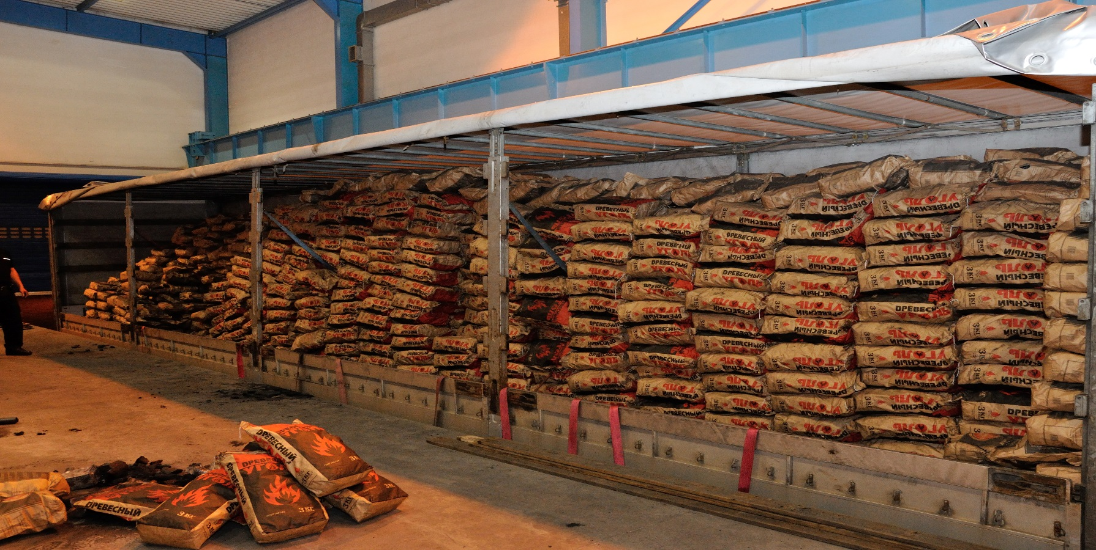
Izba Administracji Skarbowej w Lublinie
„Najciekawsze ujawnienia w I półroczu 2017r.
Czerwiec 2017r. - na terminalu odpraw celnych w ciężarówka na rosyjskich numerach rejestracyjnych została prześwietlona a następnie skierowana do szczegółowej kontroli. Uzyskany przez funkcjonariuszy obraz RTG dał podstawę do tego, aby dokładnie przyjrzeć się 10 tonom ładunku węgla drzewnego, który zgodnie z dokumentami przewoził rosyjski kierowca.
W części worków z węglem ukryto papierosy – łącznie aż 41,9 tys. paczek
o wartości rynkowej 570 tys. zł.

Slide 46
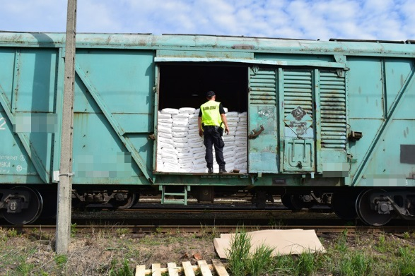
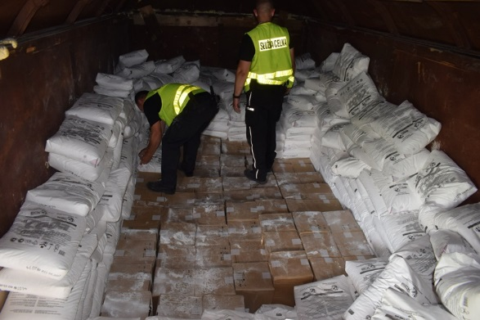
Izba Administracji Skarbowej w Lublinie
„Najciekawsze ujawnienia w I półroczu 2017r.
Czerwiec 2017r. - funkcjonariusze Służby Celno-Skarbowej wykorzystując specjalne urządzenie RTG do prześwietlania wagonów kolejowych przeprowadzili w Terespolu kontrolę wagonu towarowego z Rosji. W wagonie przewożony był do Polski ładunek 66 ton wodorowęglanu sodu. W wyniku kontroli funkcjonariusze ujawnili 100 tysięcy paczek papierosów ułożonych pomiędzy workami. Wartość rynkowa nie zgłoszonych do kontroli i nie posiadających polskich znaków skarbowych akcyzy papierosów wynosi ponad 1,3 mln zł.

Slide 47
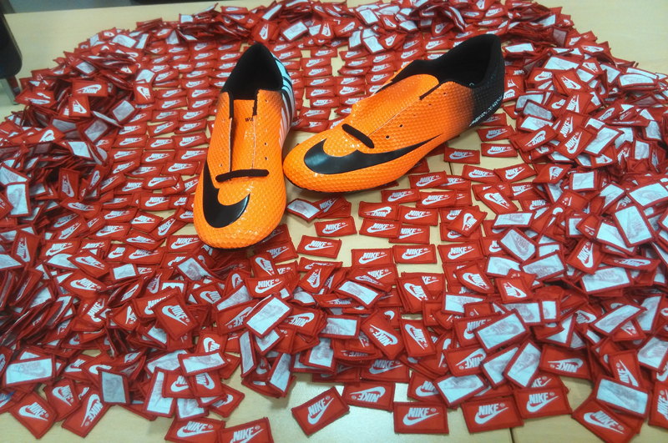
Izba Administracji Skarbowej w Lublinie
„Najciekawsze ujawnienia w I półroczu 2017r.
Funkcjonariusze Służby Celno-Skarbowej udaremnili wywóz na Ukrainę ponad 180 tys. wszywek do ubrań z logo znanych marek odzieży sportowej oraz pół tysiąca par butów sportowych.
Towar trafił do Polski z Turcji przez Bułgarię, Rumunię Węgry i Słowację, jednak krajem docelowym miała być Ukraina. To tam prawdopodobnie wszywki miały być wykorzystane do nielegalnego znakowania odzieży na masową skalę.

Slide 48
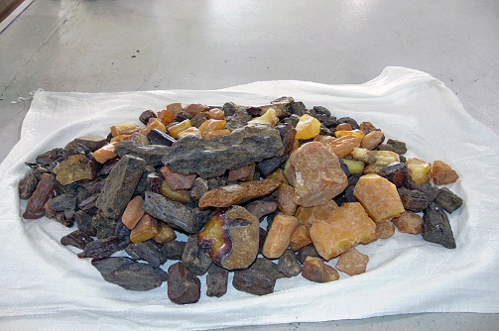
Izba Administracji Skarbowej w Lublinie
„Najciekawsze ujawnienia w I półroczu 2017r.
Czerwiec 2016r. - 10 kilogramów bursztynu przechwycili celnicy
z przejścia granicznego z Ukrainą w Dołhobyczowie. W tym roku na granicy w województwie lubelskim funkcjonariusze Służby Celno-Skarbowej zatrzymali już blisko 400 kg tej kopaliny.

Slide 49
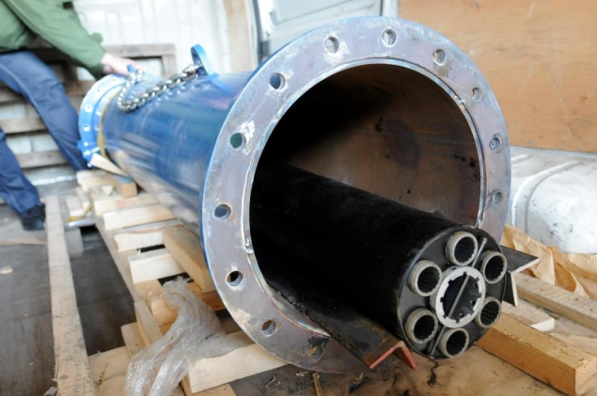
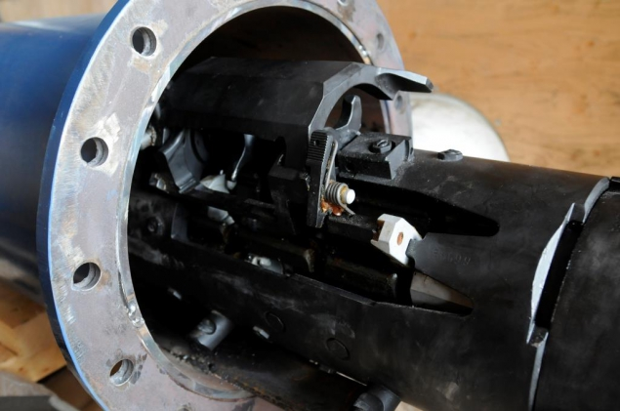
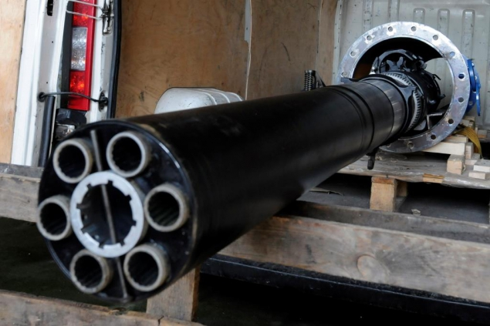
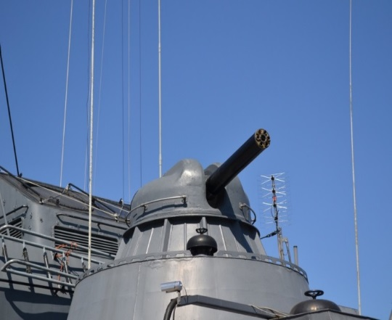
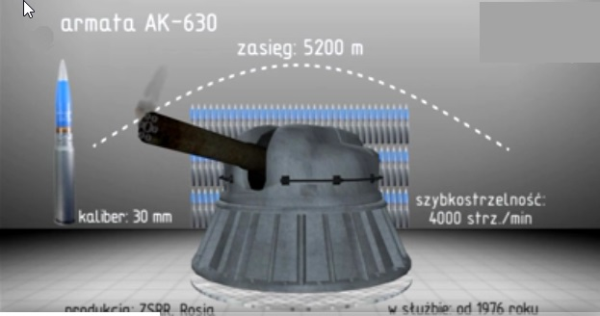
Izba Administracji Skarbowej w Lublinie
„Najciekawsze ujawnienia w I półroczu 2017r.
Marzec 2017r., w wyniku kontroli celnej na przejściu granicznym
w Dorohusku, udaremniono próbę wwiezienia do Polski elementów działa systemu artyleryjskiego AK-630, kal. 30 mm. Działko z zamkiem, produkcji sowieckiej, przewożone było samochodem dostawczym na ukraińskich tablicach rejestracyjnych. Broń została zgłoszona jako element hydrauliczny.
49

Slide 50
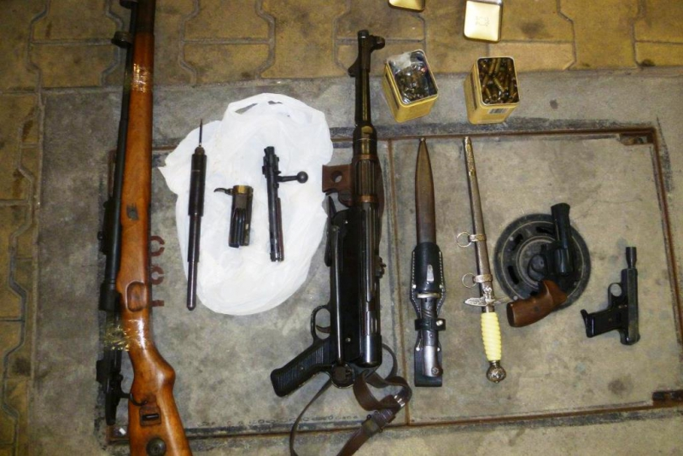
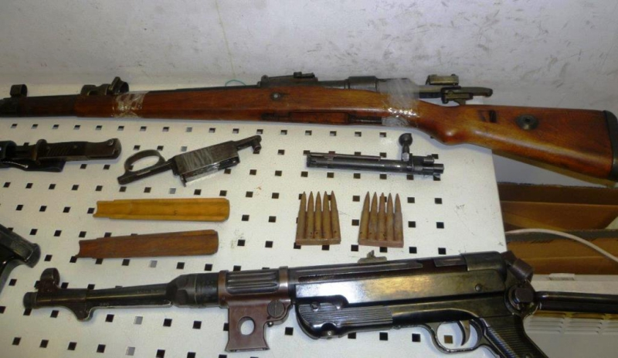
Izba Administracji Skarbowej w Lublinie
„Najciekawsze ujawnienia w I półroczu 2017r.
Kwiecień 2017r., w wyniku kontroli na przejściu granicznym w Zosinie
w pojeździe osobowym oraz bagażu podróżnego udaremniono przemyt kilku sztuk broni palnej, amunicji z czasów ZSRR.
50

Slide 51
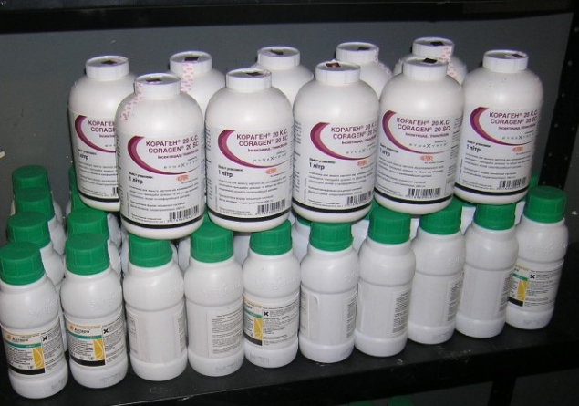
Izba Administracji Skarbowej w Lublinie
„Najciekawsze ujawnienia w I półroczu 2017r.
Kwiecień 2017r. - Warte ponad 13 tys. zł środki ochrony roślin zatrzymano na granicy w Hrebennem. Preparaty, których prawdziwy skład chemiczny oraz pochodzenie są nieznane, trafiły do magazynu depozytowego Służby Celno-Skarbowej.
Notes:
W zakresie wpływu na zdrowie ludzi i zwierząt ogromne niebezpieczeństwo niosą przemycane, nieznanej produkcji i mogące negatywnie oddziaływać na znaczne populacje, środki ochrony roślin. Firmy produkujące te środki legalnie, na podstawie oględzin i badań, stwierdzaj, że są to towary podrobione i potencjalnie niebezpieczne.
W 2016 r. ujawniono łącznie: 190 kg + 573 l + 424 opakowań tych chemikaliów. Poza nielicznymi przypadkami wszystkie próbowano przemycić z Ukrainy. W I kwartale 2017 r. ujawniono 12 kg tych środków (wszystkie na granicy z Ukrainą). W celu zabezpieczenia granicy pod tym kątem wykonano w 2016 r. 27 756 kontroli (185 pozytywnych) z czego 18 122 (167 pozytywnych) na przejściach z Ukrainą.
51

Slide 52
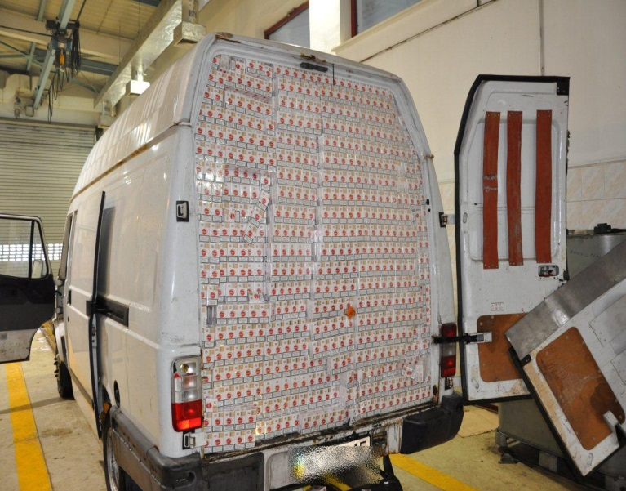
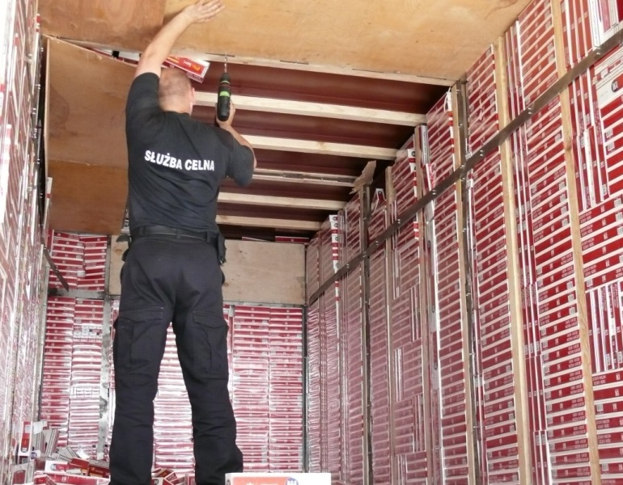
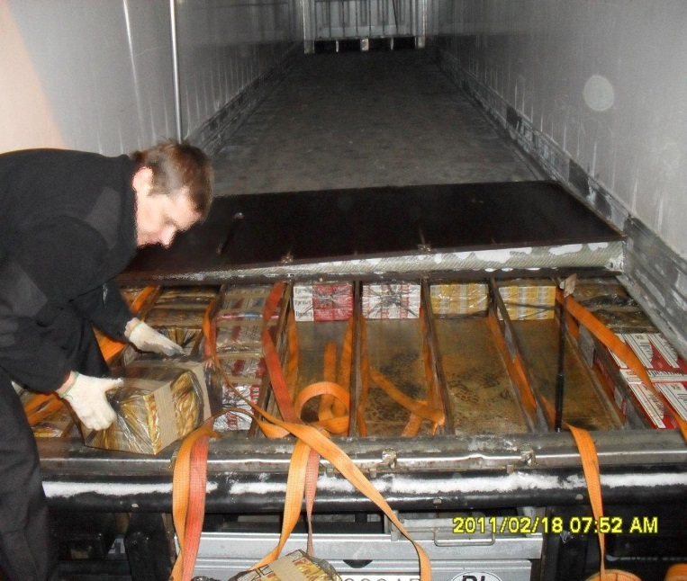
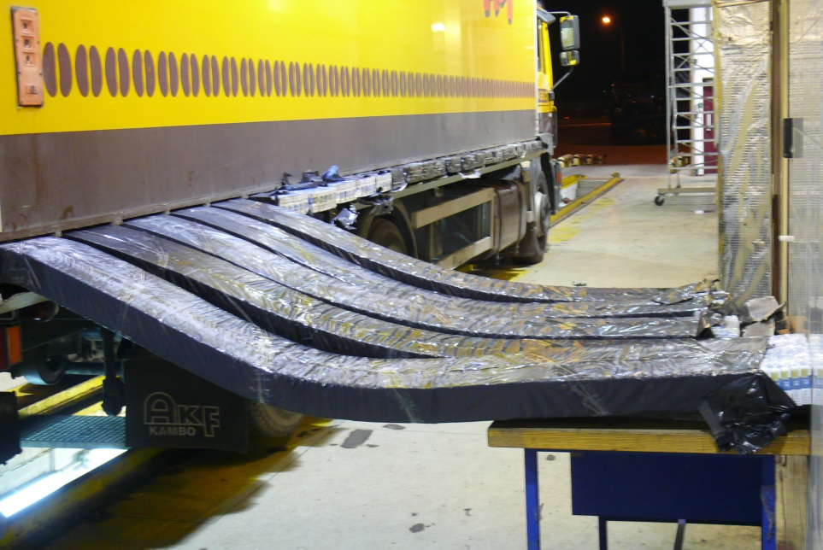
Izba Administracji Skarbowej w Lublinie
Metody ukrycia

Slide 53
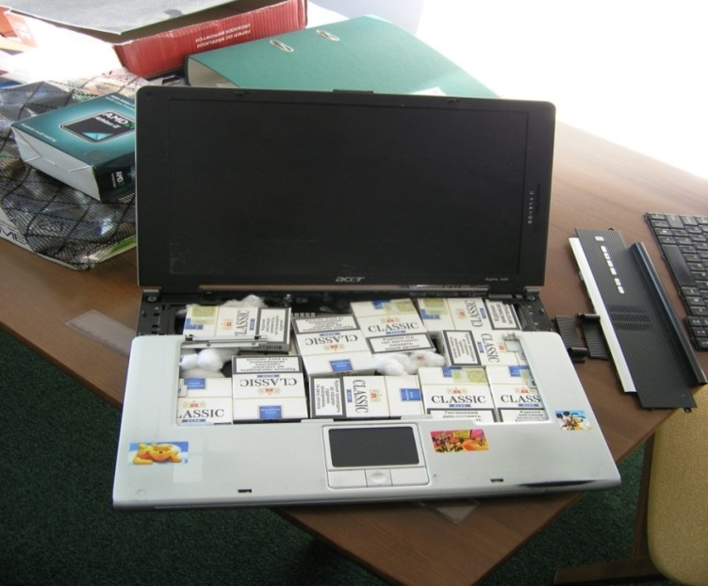
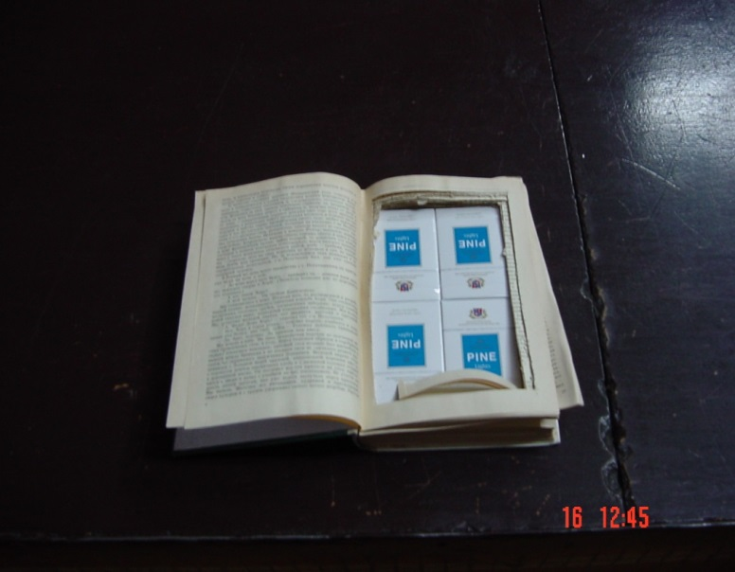
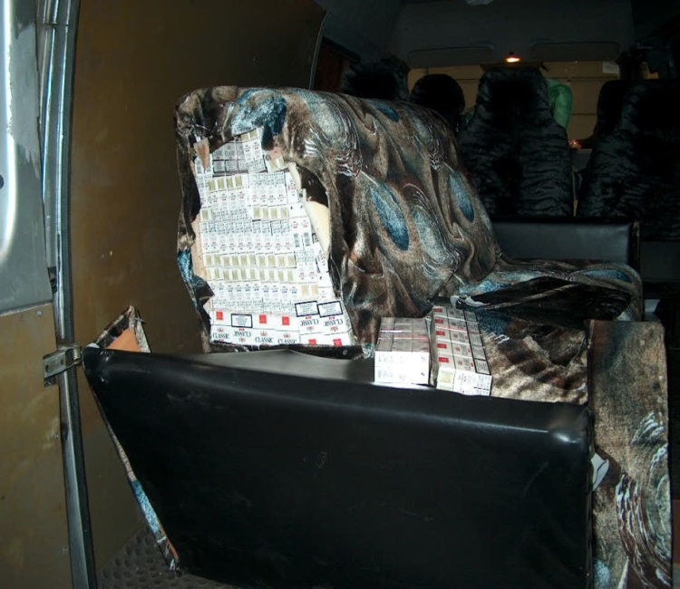
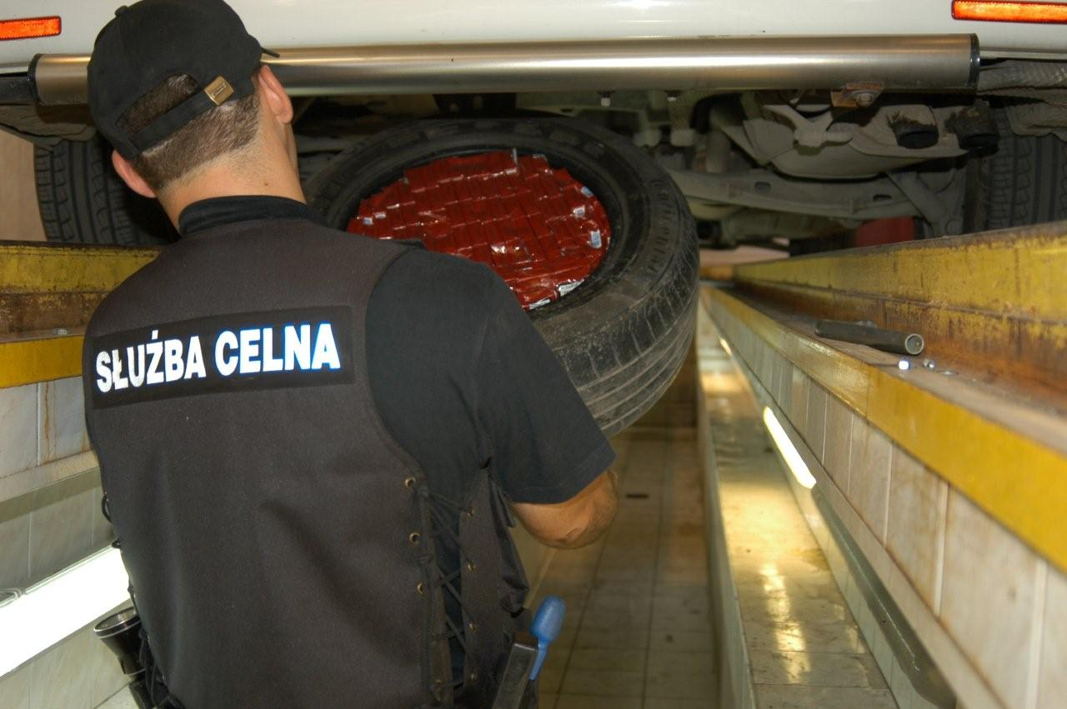
Izba Administracji Skarbowej w Lublinie
Metody ukrycia

Slide 54
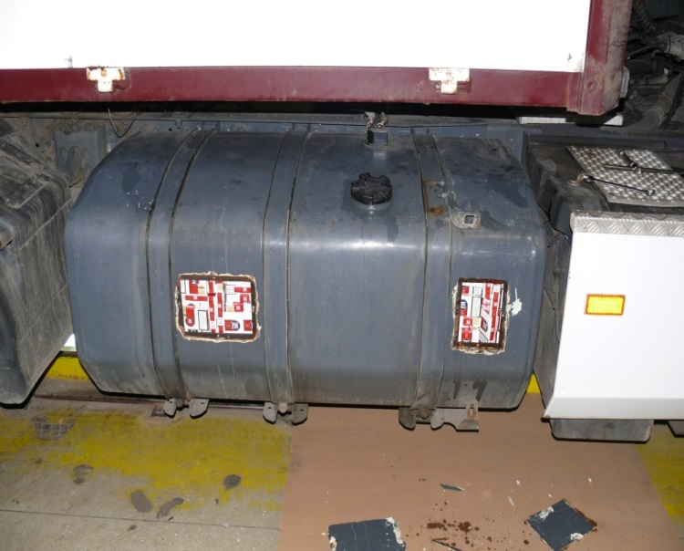
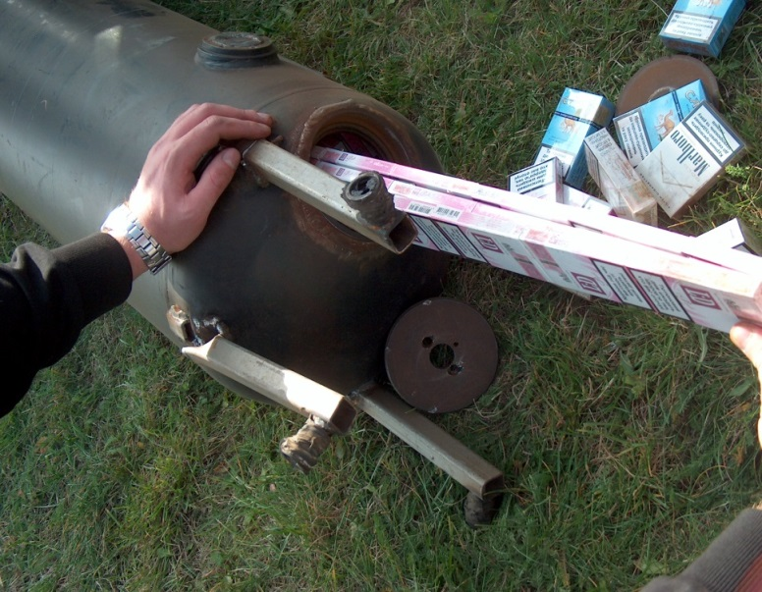
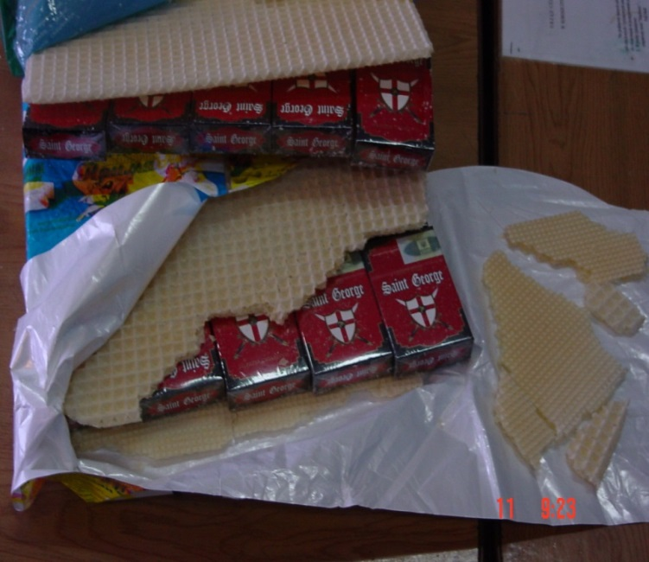
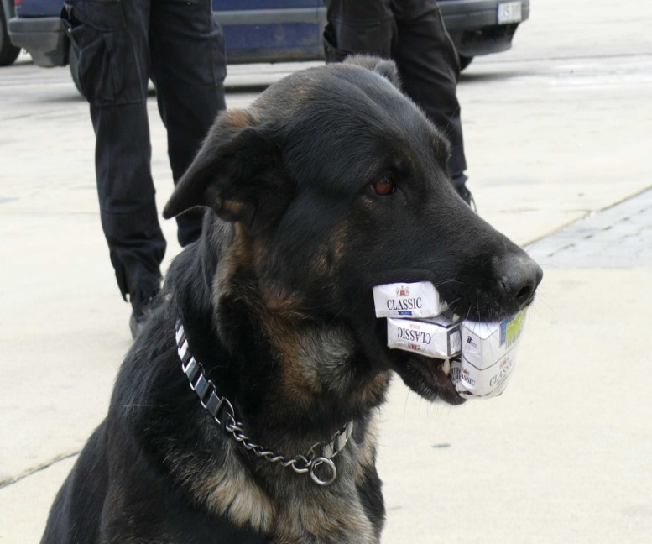
Izba Administracji Skarbowej w Lublinie
Metody ukrycia

Slide 55
Izba Administracji Skarbowej w Lublinie
Wnioski :
wyspecjalizowanie grup zajmujących się wyłącznie zwalczaniem najgroźniejszych dla gromadzenia dochodów państwa nadużyć;
efektywniejsze typowanie podmiotów do kontroli oraz prowadzenie kontroli z większym wykorzystaniem technik informatycznych;
monitorowanie skuteczności nowych rozwiązań prawnych mających uszczelnić system podatkowy;
istotne skrócenie czasu reakcji na zidentyfikowane duże ryzyka wystąpienia nieprawidłowości (etaty);
zapewnienie niezwłocznego podejmowania postępowań karnych skarbowych (etaty).

Slide 56
Dziękuję za uwagę.
56

